Slide 1
Загадки нашей планеты
Темы:
«Животные», «Растения» (7-8 классы)
Куйрукова О.В-учитель биологии
МКОУ « Горошихинская
ОШ» , Красноярского края 2023г

Slide 2
Задачи
1.Познакомить учащихся с увлекательной информацией о животных и растениях нашей планеты.
2.Углубить знания учащихся по биологии, повысить интерес к предмету.
3. Развивать навыки работы с дополнительной литературой.
4.Воспитывать у учащихся чувство ответственности , товарищества, здоровой конкуренции.
Девиз: « У образования горькие корни, но сладкие плоды» . (Аристотель)
Форма проведения : Интеллектуальная игра.

Slide 3
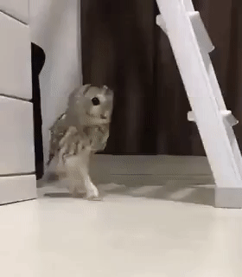
Ведущий :
Наша планета полна загадок.
Есть такие , которые вы можете сами разгадать сейчас. Сегодняшняя игра посвящается загадкам природы.
Правила игры.
Если игрок не ответил, то может ответить любой из зрителей.

Slide 4
I Отборочный тур
1Существуют ли летающие собаки ?
Ответ : Летающие собаки . не собаки, а летающие мыши. Названы они так потому, что форма головы
походит на голову собаки. Яванские «летающие собаки» калонги достигают 45см в длину, а размах крыльев- полутора метров.
2.Можно ли на деревьях в тропиках встретить рыб?
Ответ : В мангровых зарослях Азии водится рыбка- илистый прыгун. Эти рыбы часто выбираются на сушу. Их можно встретить на полупогруженных в воду стволах мангровых деревьев, где они собирают рачков и насекомых.

Slide 5
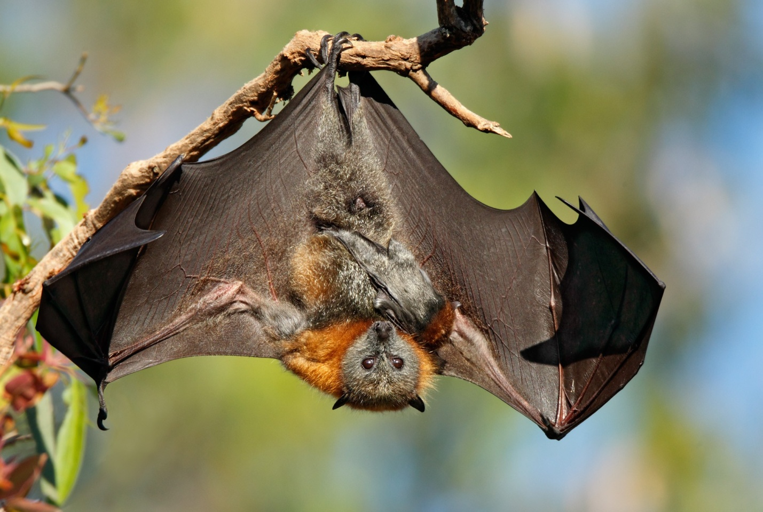
Яванская летающая собака

Slide 6
3.Какая медуза является одной из самых опасных для человека?
Ответ: Морская оса, небольшая медуза из группы кубомедуз. Ее называют ужасом австралийских пляжей. Будучи абсолютно прозрачной, эта медуза охотится на своих жертв-рачков и рыбешек, подстерегая их в толще воды. При прикосновении к е щупальцам, достигающим полутора метров в длину,
медуза тут же впрыскивает яд в жертву неоднократно. Проникая в кровь человека, яд морской осы за считанные секунды вызывает паралич сердца.

Slide 7
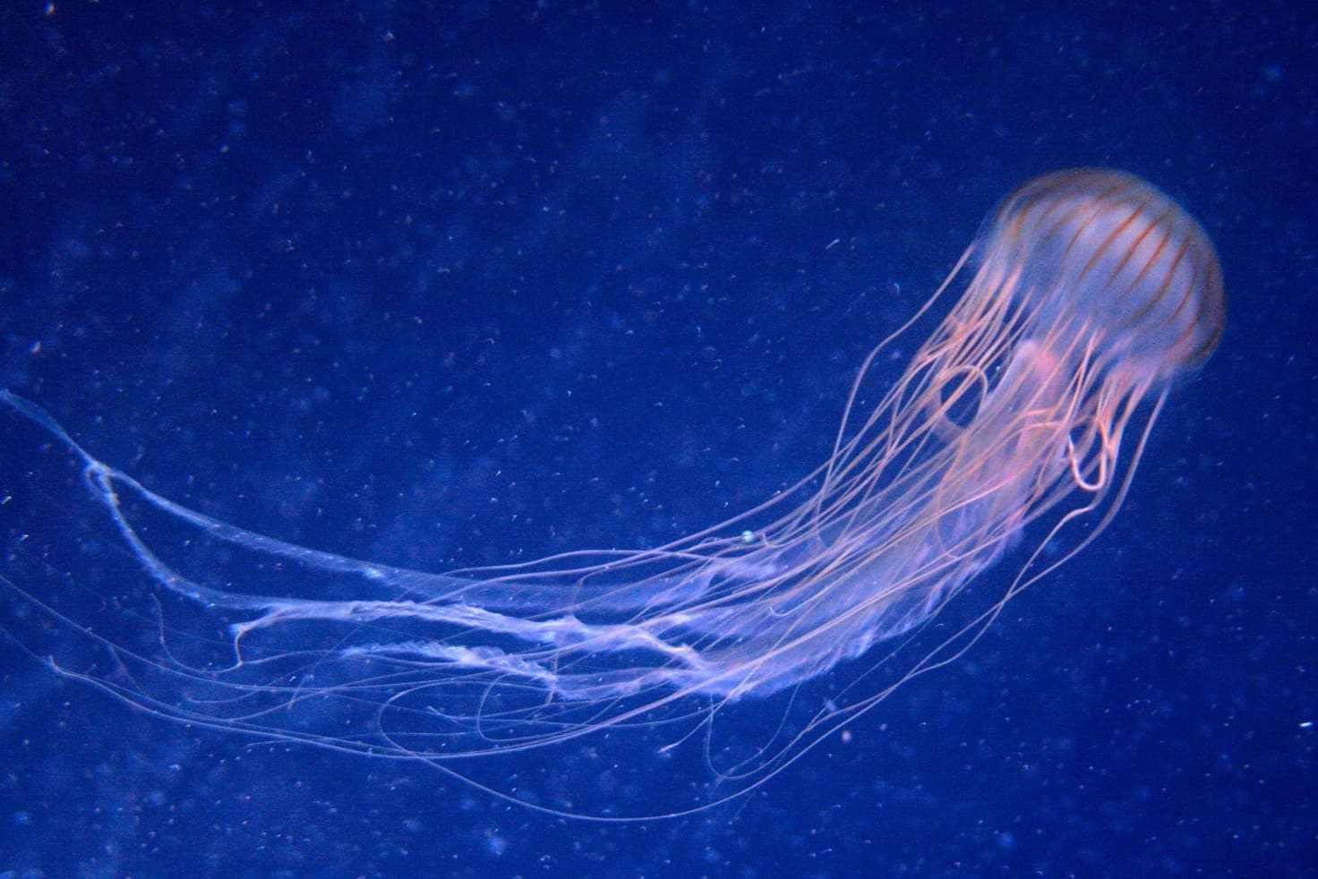
Медуза «Морская оса»

Slide 8
II тур.
1.Есть ли кошки, для которых вода –родная стихия?
Ответ : Да, это красивые белые кошки живут на берегу озера Ван , в Турции.
Они часами купаются, отлично плавают, даже спят на воде.
2. Как отдыхают жирафы? Что они делают со своей длинной шеей.
Ответ: Перед сном жирафы ложатся на землю, сильно выгибают шею и кладут голову назад,
на свои задние конечности, либо упирают шею в землю.

Slide 9
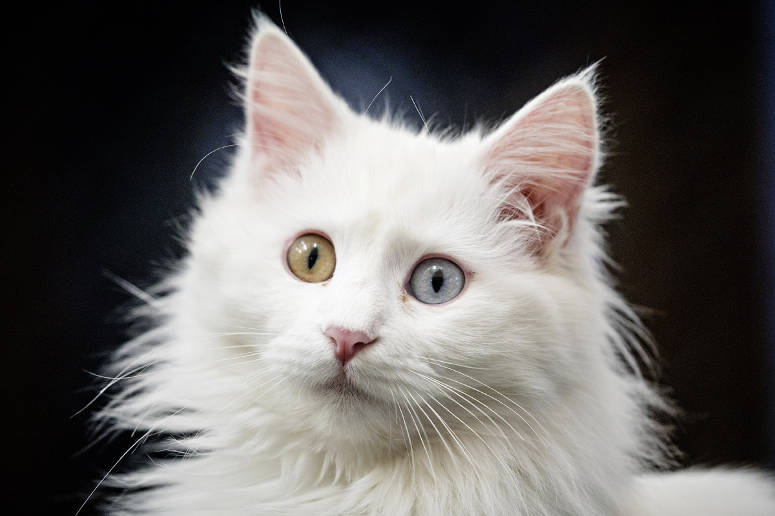
Белая кошка о.Ван

Slide 10
Вопросы для зрителей
1.Какое редкое животное, относящееся к тому же семейству, что и крот, очень любит
воду в отличие от своего близкого родственника?
( Выхухоль)
2.Кричат ли бабочки?
(Только единственная в своем роде «мертвая голова

Slide 11
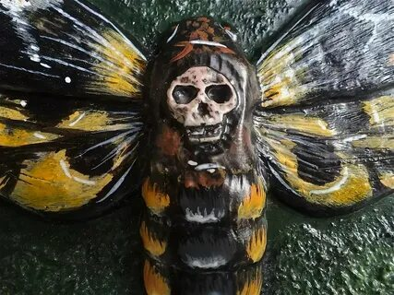
Бабочка «Мертвая голова»

Slide 12
II отборочный тур
1.Где обитает летающая лягушка?
Ответ : Она живет в Малайзии и в Китае- на деревьях и кустарниках. Необычное строение лап (пальцы и перепонки у нее
значительно больше, чем у обычных лягушек) позволяет ей совершать планирующие полеты до нескольких метров.
2.Спят ли дельфины?
Ответ : Спят, но в отличие от остальных млекопитающих два полушария мозга спят ни одновременно, а по очереди: пока одно спит, другое бодрствует. Через некоторое время они меняются ролями. «Дежурное» полушарие , таким образом, обеспечивает управление телом дельфина, следит за тем, чтобы он вовремя поднимался на поверхность вдохнуть воздух и не захлебнуться.

Slide 13
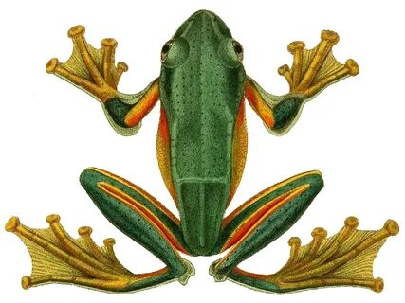
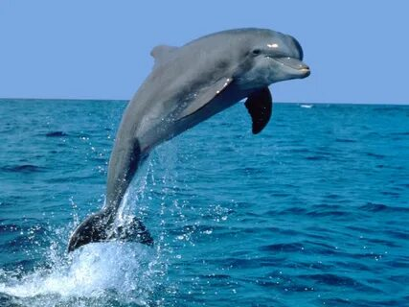

Slide 14
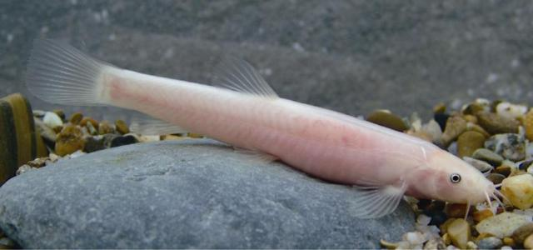
3. Существуют ли в природе слепые рыбы?
Ответ : Существуют Это рыбы-обитатели пещер. Например, слепой кугитангский голец, или голец Старостина,
обитающий в пещерах в предгорьях хребта Кугитангтау в Туркмении. В пещерах водоемах Мексики живут слепые рыбы аноптихты. В мире известно 80 видов слепых пещерных рыб.
Слепая рыба «Кугитанский голец»

Slide 15
II тур
1.Могут ли рыбы ползать по суше? Если да, назовите их.
Ответ : Анабас, или рыба-ползун, илистый прыгун.
2.Можно ли в природе встретить летающих драконов?
Ответ : Летающие ящерицы- драконы способны пролетать до 25м, ловко огибая ветки и другие препятствия.
Во время прыжка у дракона распрямляются подвижные ребра, расправляются широкие складки кожи по бокам туловища, на этих складках-крыльях зверек планирует.

Slide 16
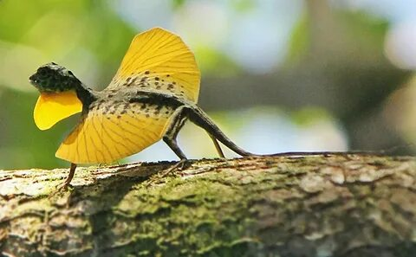
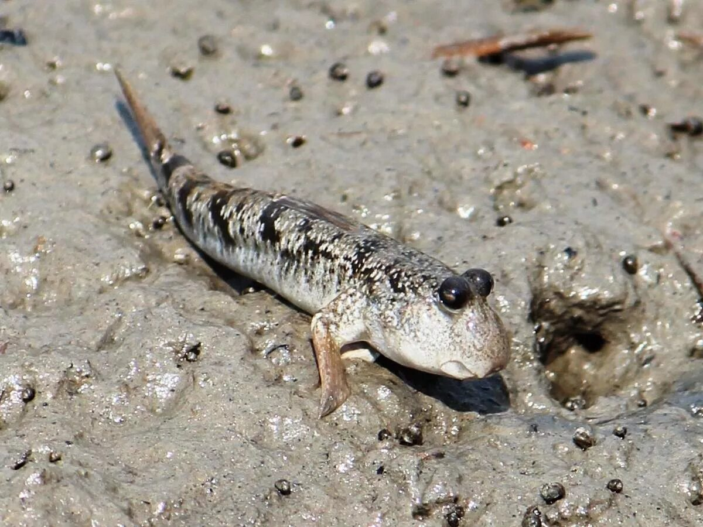
Летающая ящерица
Илистый прыгун

Slide 17
Вопросы для зрителей
1.Хищный зверек из семейства куньих, буро-коричневая шкурка которого представляет большую ценность: пушистая, теплая,
красивая. Эта шкурка являлась основным продуктом экспорта Российской империи вплоть до начала XX в, когда вид был почти истреблен. О каком зверьке идет речь ?
Ответ : О соболе. К началу XX в. Вид почти полностью исчез в результате пере промысла, восстановлен благодаря системе заповедников России.
2.Назовите пернатых, которые ходят на четырех ногах. Где они живут?
Ответ: В Южной Америке живет птица гоацин. Ее птенцы, до того как научатся летать, бегают на четвереньках, пользуясь крыльями, как передними ногами. На концах крыльев есть пальцы, снабженные когтями.

Slide 18
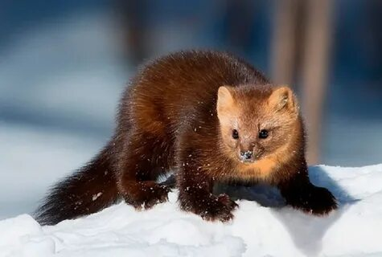
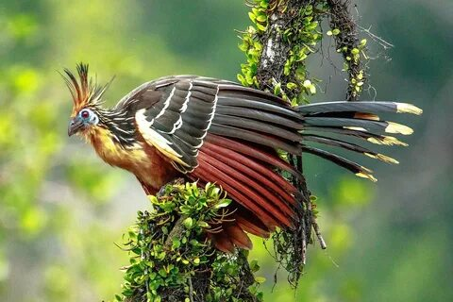
Соболь
Гоацин

Slide 19
III отборочный тур
1.Чем питается морской ангел?
Ответ : Моллюск морской ангел питается моллюсками –морскими чертями.
2.Какой паук строит дом под водой из воздуха ?
Ответ: Паук-серебрянка.
3.Как растет банановое дерево?
Ответ : Банановое дерево- в действительности совсем не дерево. В стебле, поднимающемся над землей,
нет древесины. Он состоит из листьев, растущих близко друг к другу, один внутри другого. Листья распрямляются на верхушке растения, делая его похожим на пальму.

Slide 20
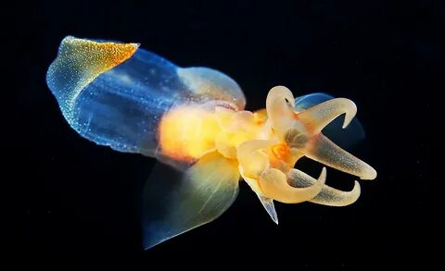
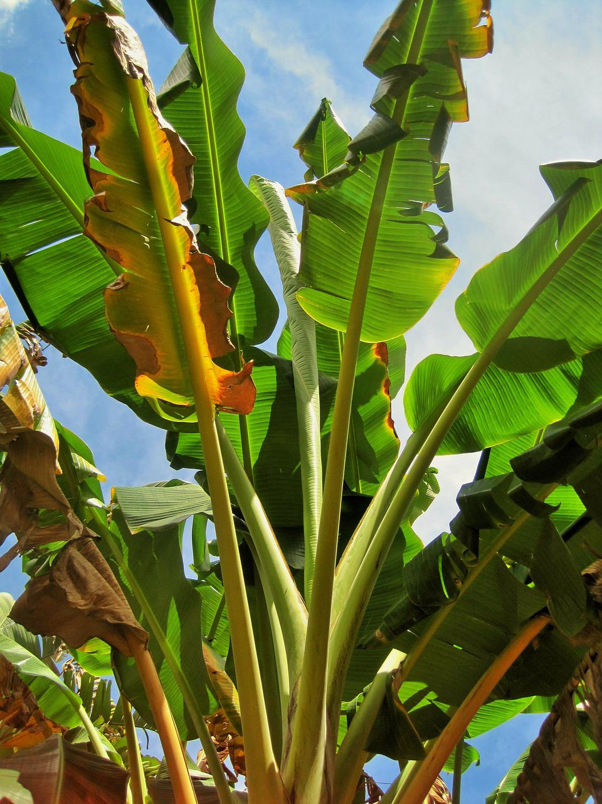
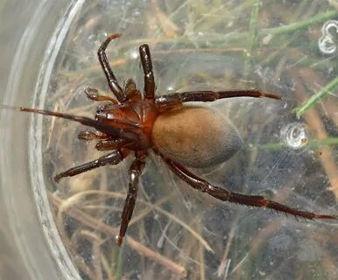
Моллюск « Морской ангел»
Паук-серебрянка
Банановое дерево

Slide 21
III тур
1.Насекомое –самый распространенный на Земле класс беспозвоночных животных. Их насчитывается
около миллиона видов. Этот огромный жук около 10 см в длину, а весит он 100г. Живет на пальме, назван в честь библейского великана.
Ответ : Голиаф.
2.Некоторые представители класса рыб приспособились обходиться без глаз. Зато у других рыб целых четыре глаза. Что это за рыбы?
Ответ : Рыбы из рода четырехглазок, обитающих в лагунах Центральной и Южной Америки.

Slide 22
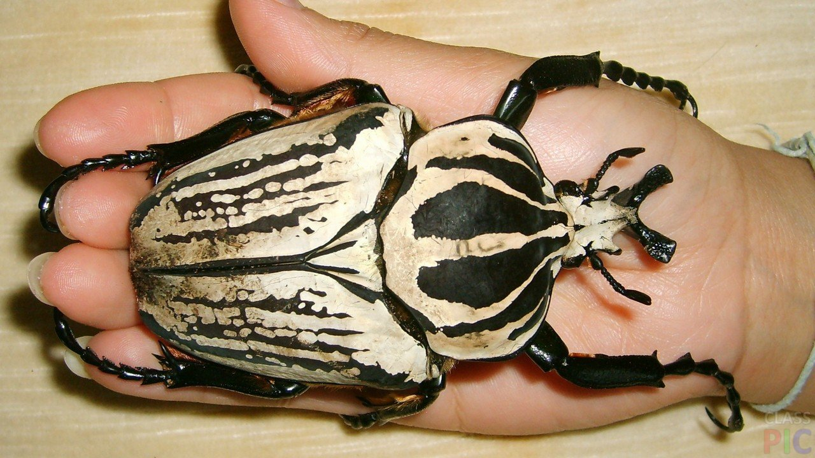
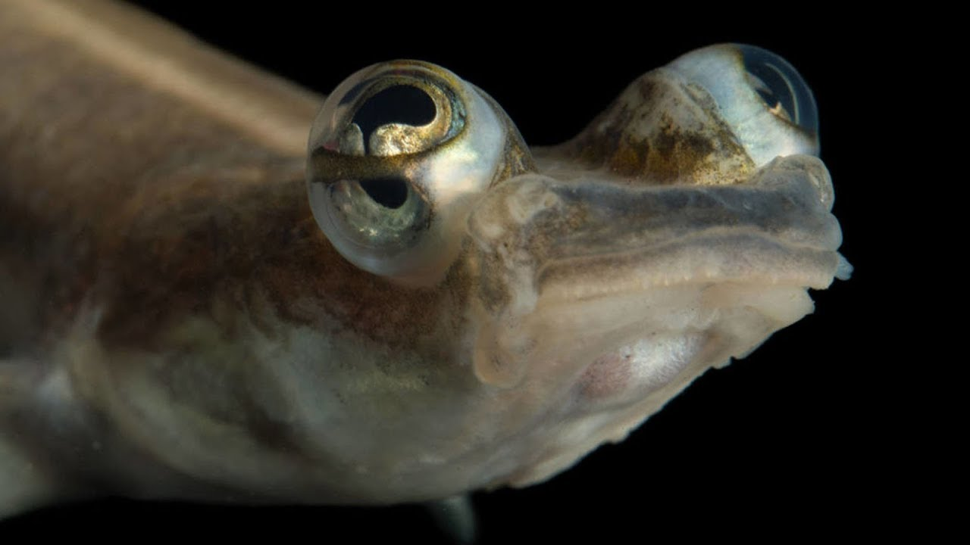
Жук Голиаф
Рыба Четырехглазка

Slide 23
Вопросы для зрителей.
1.У этого животного могучее телосложение. Тем не менее он быстрый и ловкий. Рост его около двух метров.
Масса-до тонны. О занесен в Красную книгу РФ. Живут эти животные группами.
Ответ : Зубр
2.Какие пернатые хищники способны в поисках добычи пролетать огромные расстояния?
Ответ : Странствующие альбатросы охотятся за рыбой и ракообразными на широких морских просторах. Иногда эти птицы месяцами летают над водной гладью,
спускаясь на землю лишь затем, чтобы отложить яйца. За год альбатрос может налетать 70тыс.км

Slide 24
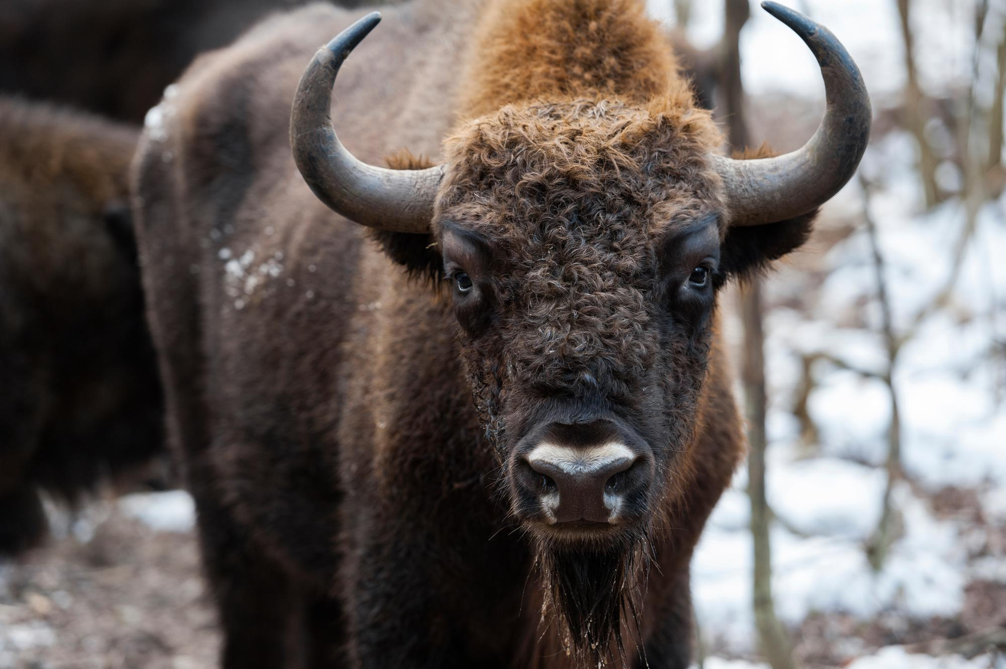
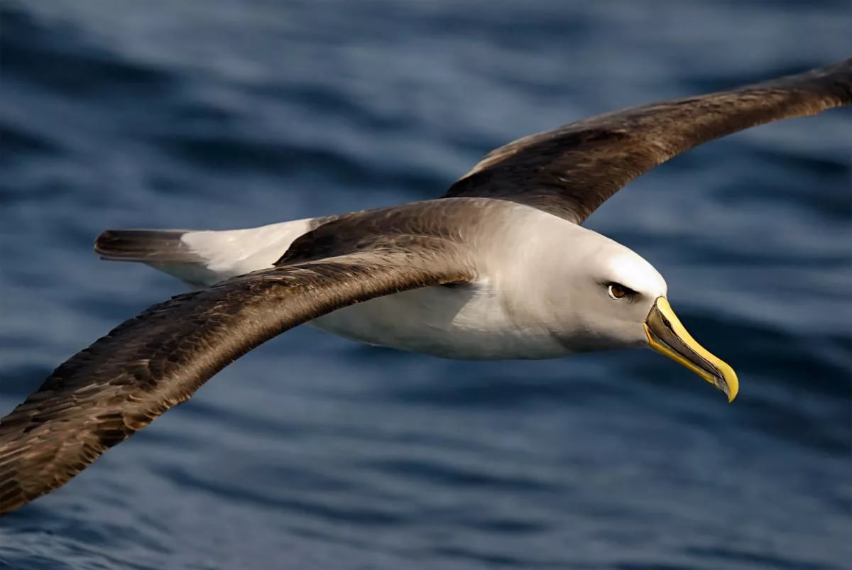
Зубр
Альбатрос

Slide 25
Заключительный тур
Что такое «тасманийский дьявол?
Ответ: В лесах Тасмании , близ Австралии обитает существо, получившее название «тасманийский
дьявол» из-за своей способности оказывать яростное сопротивление при защите. Это приземистое мускулистое сумчатое
млекопитающее, напоминающее миниатюрного медведя, всеядно: питается мелкими и средними млекопитающими и птицами, змеями, насекомыми, съедобными корнями и клубнями растений. Часто бродит по берегам водоемов,
находя и поедая лягушек и раков, а на побережье- мелких обитателей моря, выброшенных на берег. Однако большую часть добычи сумчатый дьявол получат в виде падали, являясь санитаром тасманийских угодий.

Slide 26
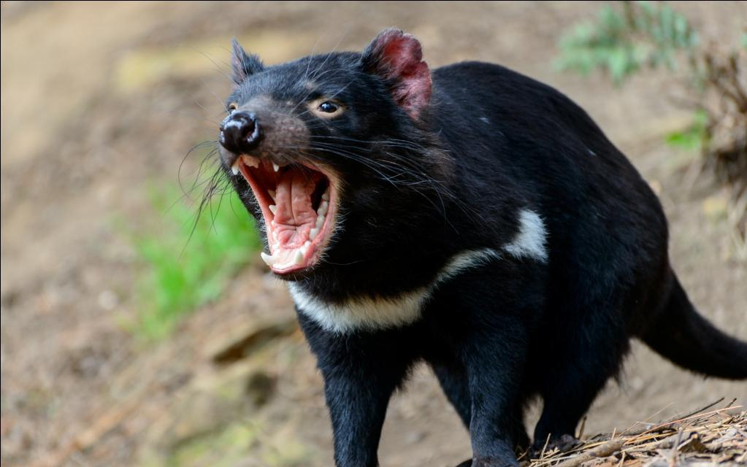
Тасманийский дьявол

Slide 27
2.Какие насекомые едят рыбу?
Ответ: Самым прожорливым охотником в европейских водоемах является нимфа-личинка стрекозы. У нимфы длинная нижняя челюсть, которую она высовывает, чтобы ухватить жертву.
Только появившись на свет, она питается микроскопическими организмами, но со временем нападает на головастиков и мелких рыб.
3.Какой из летающих хищников самый тяжелый?
Ответ: Кондоры , обитающие в южноамериканских Андах, весит 12 кг, размах крыльев 2.8м.
Питается главным образом падалью, но как предполагают ученые, могут нападать и на некрупных млекопитающих

Slide 28
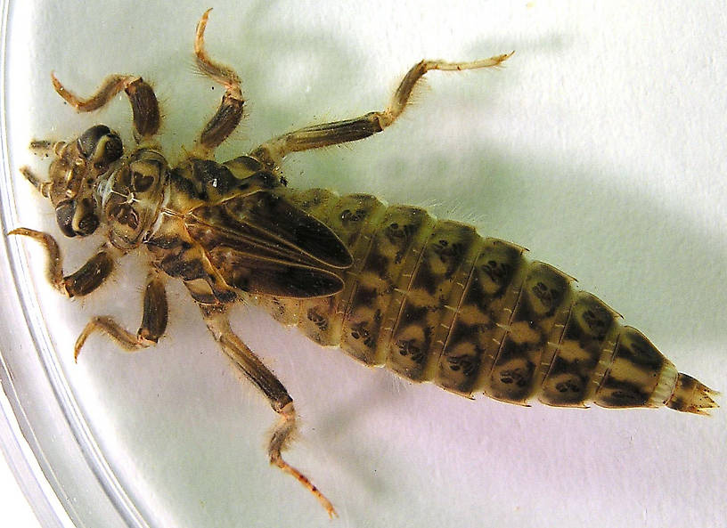
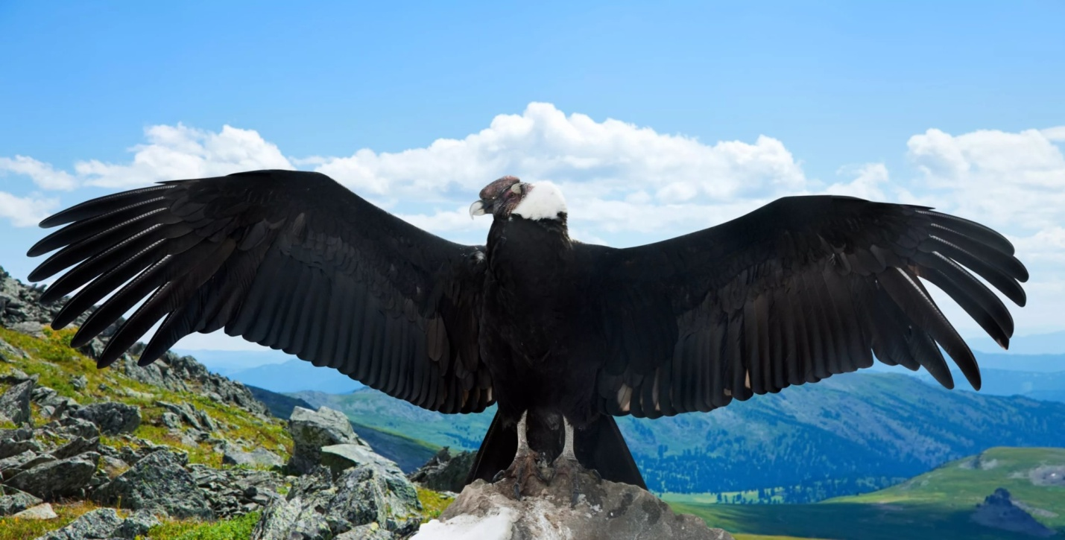
Нимфа-личинка стрекозы
Кондор

Slide 29
Вопросы для зрителей
1.Однажды в холодный осенний день из Юго-Восточной Азии в российский зооцентр прибыл живой груз-24 удава.
Принимавший животных специалист без опаски рассматривал каждое животное. Таможенники решили, что он их загипнотизировал,
т.к змеи вели себя спокойно. Как вы объясните поведение удавов?
Ответ: Температура тела рептилий непостоянна и колеблется в зависимости от температуры окружающей среды. В теплую погоду они активны, в прохладную малоподвижны. Этим объясняется спокойное поведение удавов.

Slide 30
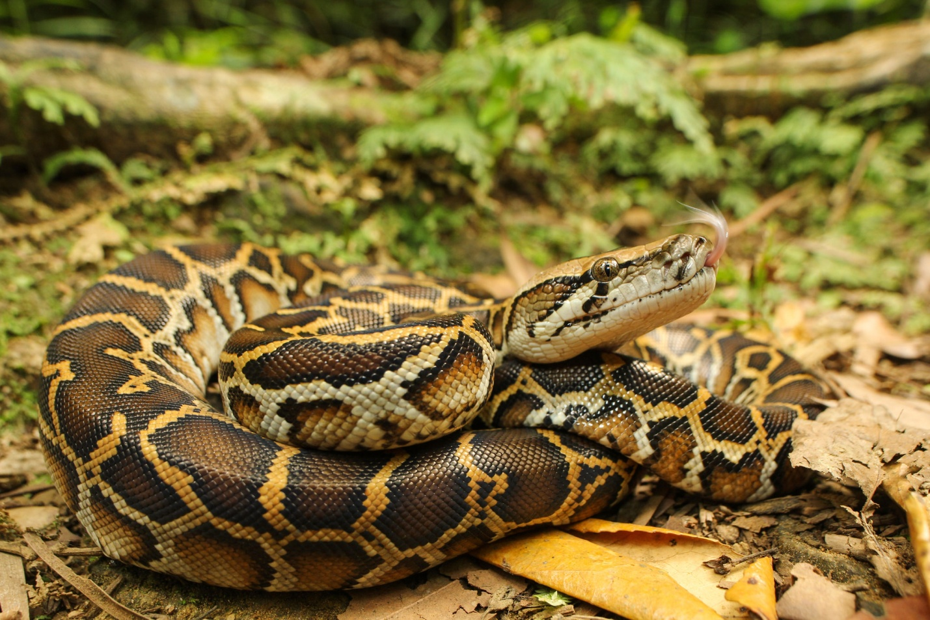

Slide 31
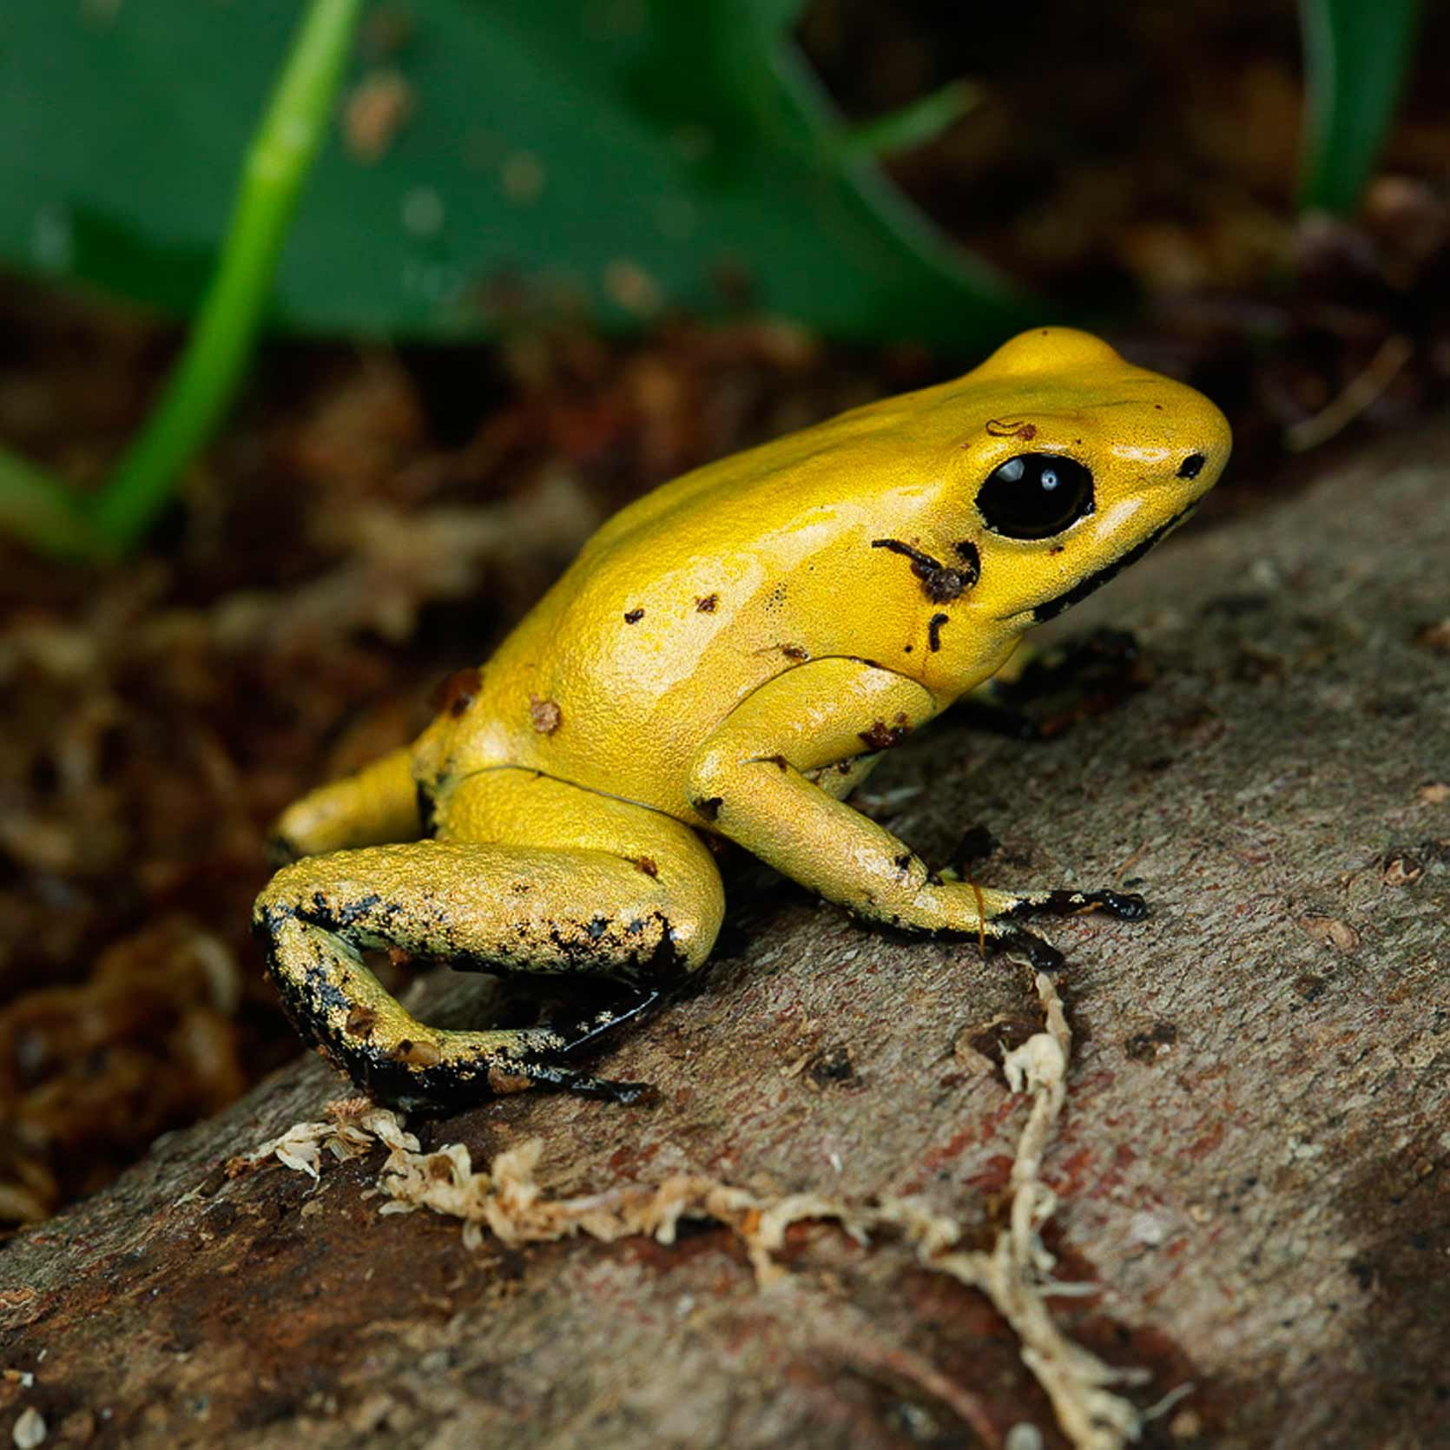
2. Какая лягушка самая ядовитая?
Ответ: Ужасный или золотистый , листолаз, колумбийская древесная лягушка длиной всего
4см-по всей вероятности, самая ядовитая на Земле. Для небольшого животного яд листолаза смертелен, а на животного покрупнее оказывает действие близкое параличу.

Slide 32
Суперигра
Вряд ли кто из вас знает язык коренных жителей Австралии ? Да и австралийский абориген,
услышав наш язык, тоже, наверное, сказа бы: « Я вас не понимаю».
А, кстати. Как это звучит на его языке?
Ответ : Когда европейцы, высадившиеся в Австралии, увидели необычное сумчатое животное,
они спросили одного из жителей, как оно называется. Не знавший европейских языков абориген ответил: « Кенгу-ру», означавшее « Я вас не понимаю».

Slide 33
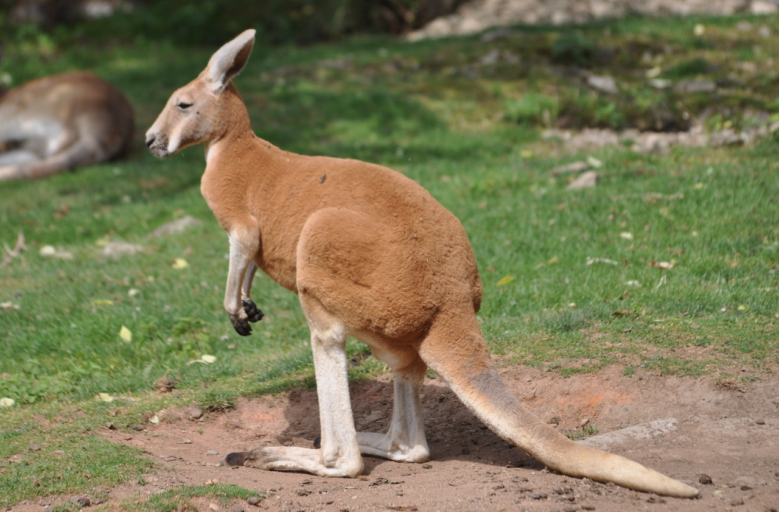
Спасибо за внимание

Slide 34
Литература :
1.Алексеев В.А 300 вопросов и ответов о насекомых. Ярославль: Академия развития 1998.
2.Алексеев В.А 300 вопросов и ответов о животных. Ярославль: Академия развития ,1998г
3.Бабенко В.Г, Алексеев В.Н. Лучезарный Апполон. Птицы, бабочки и мифы. М: Школа-Пресс, 1995
4. Бертон Р Чувства животных. М.Мир, 1972
5.Дмитриев Ю.Д Соседи по планете. М: Олимп, 1997.

